Slide 1
Geschiedenis
Omgaan met geschiedenis

Slide 2
Indeling van geschiedenis in golven
= volgens de 3 grote revoluties
Eerst was er:
De voedselverzamelaar – jager
De landbouwsamenleving
De industriële samenleving
De postindustriële samenleving

Slide 3
Voedselverzamelaar-jager
mensen zwerven in kleine groepen rond
Leefden van:
Verzamelen van planten
Jacht
Visvangst
Ook nu zijn er volken van voedselverzamelaars

Slide 4
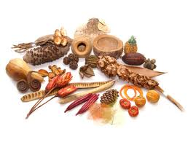
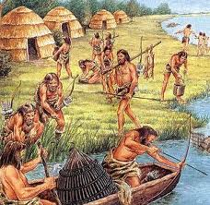
Voedselverzamelaar-jager

Slide 5
De landbouwsamenleving
Zo’n 8.000 jaar geleden begon in de Vruchtbare Sikkel de agrarische revolutie
Breidde zich over de aarde uit
Zo ontstonden meer landbouwsamenlevingen
Ook nu zijn er volken van landbouwers - veetelers

Slide 6
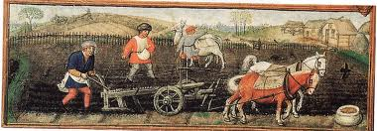
De landbouwsamenleving

Slide 7
De industriële samenleving
Omstreeks 1750 begon in Engeland de industriële samenleving
Fabrieken met machines, in beweging gebracht door stoomkracht
In amper 200j ontstonden industriële samenlevingen in Europa, Noord-Amerika,…

Slide 8
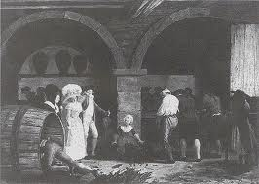
De industriële samenleving
ijzerpletterij
tabaksfabriek

Slide 9
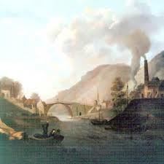
De industriële samenleving

Slide 10
De postindustriële samenleving
1ste Golf = bijna uitgerold
Enkel stammen in Zuid-Amerika, Afrika & Oceanië hebben dit stadium nog niet bereikt
2de Golf = rolt nog verder
In 1960: start 3de Golf = het computertijdperk
Op slechts 10tallen jaren tijd zorgden nieuwe technologieën wereldwijd voor postindustriële samenlevingen
Wij zijn de laatste generatie van een oude beschaving en de eerste van een nieuwe

Slide 11
De postindustriële samenleving

